Slide 1
Příběh mysli v moderní filosofii
8
Charles Darwin a evoluční teorie

Slide 2
Charles Darwin (1809-1882)

Slide 3
Evoluční teorie před Darwinem
V antickém světě:
Empedoklés (490-430 př. n. l.)
Lukrétius (97-55 př. n. l.)
V devatenáctém století:
Erasmus Darwin (1731-1802)
Jean-Baptiste Lamarck (1744-1829)
F.W.J. Schelling (1775-1854)
Robert Chambers (1802-1871)

Slide 4
Dnes
Darwinova teorie evoluce
Kontinuita duševních schopností mezi živočichy a člověkem
Význam pohlavního výběru pro duševní schopnosti
4. Filosofický význam Darwinovy teorie

Slide 5
1. Darwinova teorie evoluce

Slide 7
Species = εἶδος = neměnnost

Slide 8
Dvě hlavní teze Darwinismu
Společný původ—jeden strom života.
Přírodní výběr je kausálním mechanismem vzniku druhů.

Slide 9
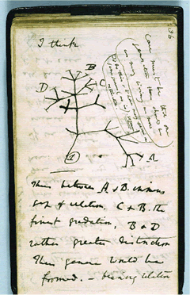
Charles Darwin,
“Sešit B”, 1837

Slide 11
Přírodní výběr
„Díky boji o život budou odchylky (pokud jsou v nějakém stupni prospěšné jedincům určitého druhu v jejich nekonečně složitých vztazích k ostatním organismům a životnímu prostředí) směřovat k sebezáchově a jejich vlastnosti většinou zdědí jejich potomci. […] Nazval jsem tento princip, kterým se zachovává každá užitečná odchylka, výrazem přírodní výběr, abych tím odlišil umělý výběr, jehož aktérem je člověk.“
Darwin, O původu druhů (1859)

Slide 12
Boj o život
(The struggle for life)

Slide 13
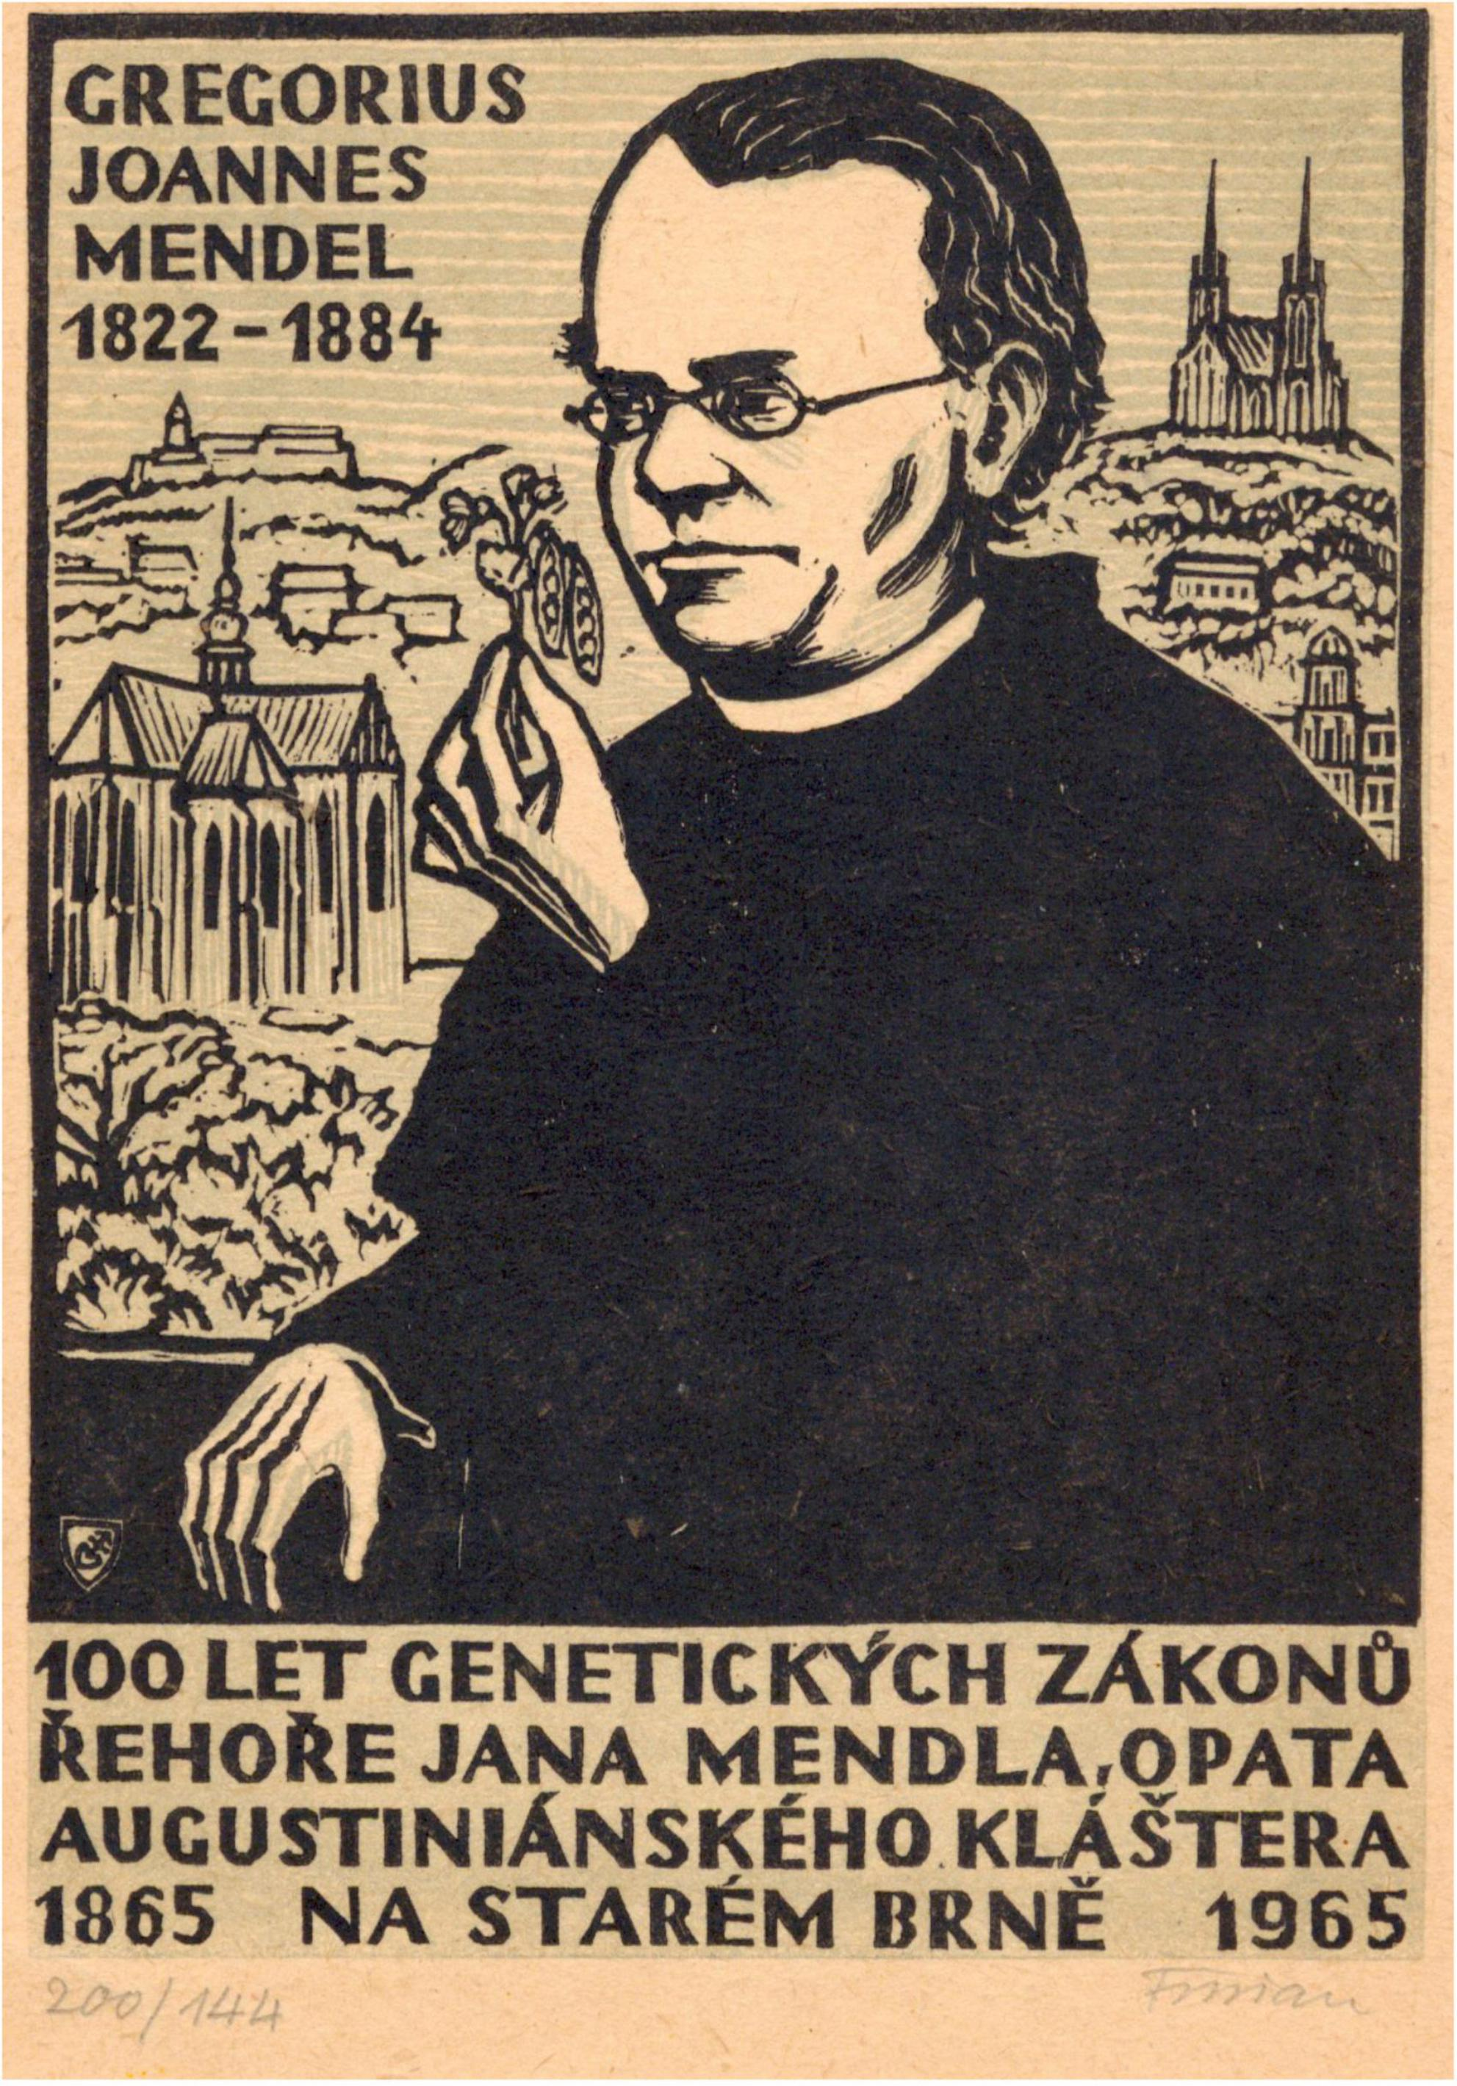

Slide 14
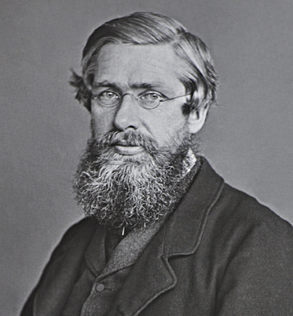
Alfred Russel Wallace (1823-1913)

Slide 15
Dva rozdíly mezi teoriemi u Wallace a Darwina
1. Wallace neuznává roli pohlavního výběru.
2. Wallace si myslí, že vznik lidské duše nemůžeme vysvětlit v rámci evoluční teorie.

Slide 16
2. Kontinuita duševních schopností mezi živočichy a člověkem

Slide 17
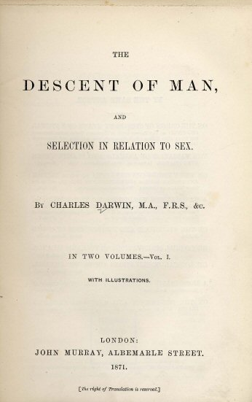
O původu člověka (1871)

Slide 18
„Natura non facit saltum“
„Nic se neděje rázem, a to jest jedna z mých velkých a nejověřenějších zásad, že ― příroda nikdy nečiní skoků. Nazval jsem to zákonem kontinuity. ... Vyplývá z něho, že postup děje se vždy od malého přes střední k velkému a obráceně.“ Leibniz, Předmluva k Novým esejům

Slide 19
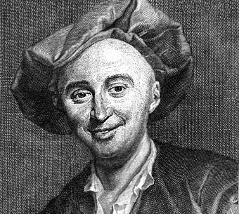
„Des animaux à l’homme, la transition n’est pas violente.“
Julien Offray de La Mettrie, L’homme machine, 1748

Slide 20
Psychická kontinuita
„Mezi psychickými vlastnostmi člověka a vyšších savců není základního rozdílu“
[There is no fundamental difference between man and the higher mammals in their mental faculties.]
O původu člověka, 1871

Slide 21
Darwin je empirik: myšlení a intelektuální pojmy pocházejí ze smyslového vnímání a počitků.

Slide 22
Intelektuální emoce u živočichů
Podezíravost
Odvaha
Žárlivost
Pomstychtivost
Ctižádost
Pokora
Sebeuspokojení
Nuda
Zvědavost

Slide 23
Smysl pro humor
„Pes projevuje cosi, co by se zcela právem dalo nazvat smyslem pro humor a co se zcela liší od pouhé hry. Hodí-li se psu hůlka nebo jiný předmět, často s ní kousek utíká, pak si před ní dřepne na zemi a čeká až se jeho pán přiblíží, aby si ni odnesl. V té chvíli pes hůlku popadne a vítězoslavně s ní peláší pryč; týž trik opakuje a zřejmě má ze svého žertíku radost.“
Darwin, O původu člověk, str. 53

Slide 24
Představivost
„Psi, kočky, koně a pravděpodobně všechna vyšší zvířata včetně ptáků mají živé sny, což dokazují jejich pohyby a zvuky, které vydávají, a musíme proto připustit, že mají určitou schopnost představivosti.“
O původu člověka, str. 56

Slide 25
Souhrn
„Všeobecně již se uznává, že vyšší živočichové mají paměť, pozornost, schopnost myšlenkové asociace a dokonce určitou představivost a úsudek. Jestliže tyto schopnosti, které se u různých živočichů velmi liší, jsou schopné zdokonalování, není zřejmě zcela nepravděpodobné, že se vývojem a kombinací jednodušších schopností vytvoří schopnosti složitější, jako jsou vyšší formy abstrakce, sebeuvědomění atd.“
O původu člověka, str. 62

Slide 26
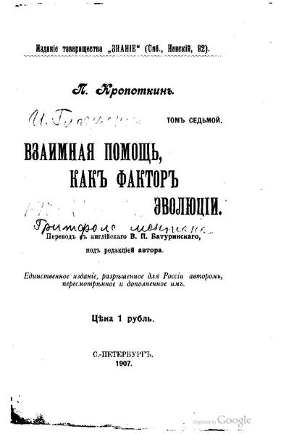
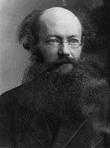
Petr Kropotkin, Vzajemná pomoc, 1902
Kropotkin na výkladu dynamiky evoluce ukazuje sílu a moc spolupráce.

Slide 27
3. Význam pohlavního výběru pro duševní schopnosti

Slide 28
Darwin cituje Schopenhauera o pohlavním výběru
„Konečný účel všech milostných pletek, ať se odehrávají v komickém či tragickém hávu, je skutečně důležitější než všechny ostatní účely lidského života, a proto si plně zasluhuje hlubokou vážnost, s jakou jej každý sleduje. Totiž to, co se jím rozhoduje, není nic menšího než složení příští generace.... Velká důležitost této záležitosti, v níž nejde jako ve všech ostatních o individuální dobro a zlo, nýbrž o bytí a speciální povahu lidského pokolení budoucích časů...“
Citace: Původ člověka, druhé vydání, 1882, str. 586

Slide 29
Smysl pro krásu
„Uvědomíme-li si, že ptačí sameček si dává nesmírně záležet na tom, aby předvedl před samičkou své nádherné peří nebo skvostné barvy, zatím co jiní ptáci, kteří nejsou tak bohatě zdobení, se tolik nepředvádějí, nelze pochybovat, že samička tu obdivuje krásu svého partnera. A protože se ženy po celém světě zdobí tímto peřím, je zřejmé, že je to skutečně krásná ozdoba.“
Darwin, O původu člověka

Slide 30
Původ lidské řeči
„Je pravděpodobné, že předvěký člověk, či spíše nějaký ještě dávnější předchůdce člověka, po prvé užil svého hlasu, když se pokoušel o skutečné hudební kadence, tj. při zpěvu, jak to v současnosti můžeme pozorovat u některých gibbonů. Podle jedné rozšířené obdoby můžeme usuzovat, že tato schopnost se rozvinula zejména v období námluv obou pohlaví, aby se stala výrazem rozličných pocitů, jako lásky, žárlivosti, vítězoslávy a vyzvání soupěře.“
O původu člověka, str. 63

Slide 31
Řeč
„[Člověk] není jediným živočichem, který dovede užívat řeči, aby vyjádřil co probíhá v jeho mysli … U zdomácnělého psa pozorujeme dychtivý štěkot, jako např. při lovu, štěkot hněvivý a bručivý, zoufalý štěkot nebo vytí, když je pes někde uvězněn, štěkání za noci, radostný štěkot, např. když jde pes s pánem na procházku, a velmi zřetelný tón prosby nebo naléhání, když si např. přeje, abychom mu otevřeli dveře nebo okno..“
O původu druhů, str. 62

Slide 32
4. Filosofický význam Darwinovy teorie

Slide 33
Meze našich schopností
„Ptát se, jak se vyvinuly psychické schopnosti u nejnižších živočichů, by bylo právě tak beznadějné, jako pátrat po tom, jak vznikl sám život. To jsou problémy daleké budoucnosti, pakliže je člověk vůbec kdy dokáže vyřešit.“
O původu člověka, str. 50

Slide 34
Materialismus?

Slide 35
Materialismus?
Vznik života není vysvětlen.

Slide 36
Materialismus?
Vznik života není vysvětlen.
Vznik psychických schopností u nejnižších živočichů není
vysvětlen.

Slide 37
Materialismus?
Vznik života není vysvětlen.
Vznik psychických schopností u nejnižších živočichů není
vysvětlen.
Platónské pojetí jednoduché duše je nepředstavitelné v rámci Darwinismu

Slide 38
Dvě paměti v člověku
Paměť jednotlivce
Paměť druhu (instinkt)
‘Plato says in Phaedo that our ‘imaginary ideas’ arise from the pre-existence of the soul, are not derivable from experience―read monkeys for pre-existence.’
(Sešit M 128)

Slide 39
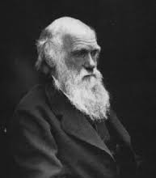
Darwin a Bůh
‘My judgement often fluctuates … In my most extreme fluctuations I have never been an Atheist in the sense of denying the existence of a God. I think that generally (and more and more as I grow older), but not always, that an Agnostic would be the more correct description of my state of mind.’
Dopis, 1879

Slide 40
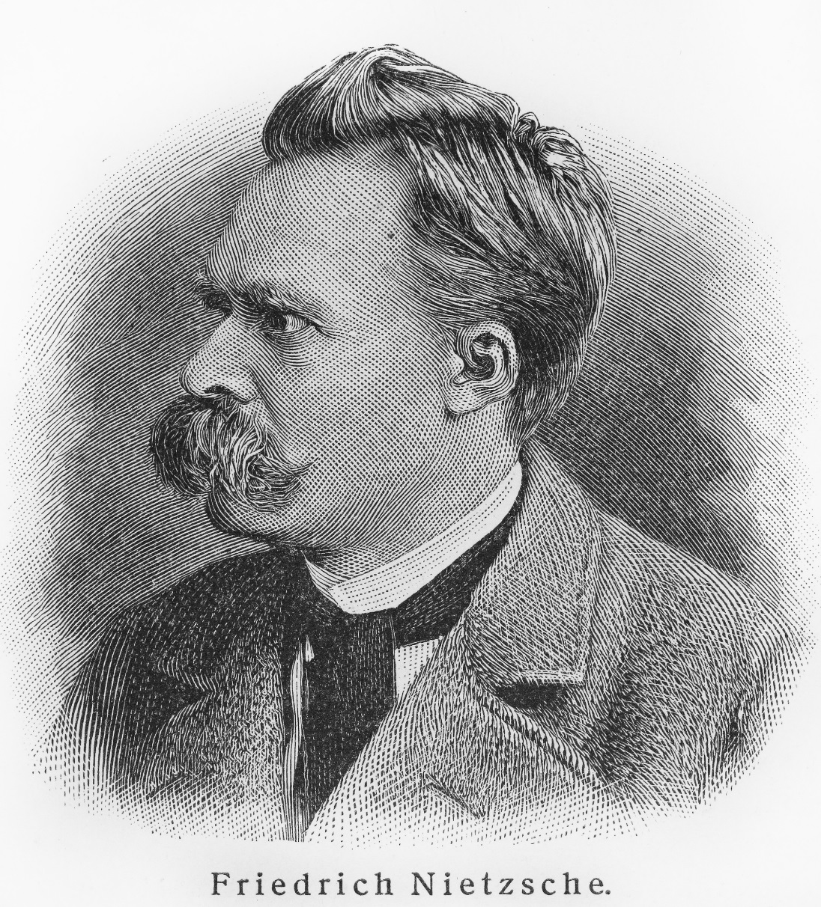
Příští týden: Friedrich Nietzsche, Mimo dobro a zlo, kapitola 1
(Sekce 12 je pro nás klíčová)

